Slide 1

eGezondheid in België
Een globaal perspectief
Geneeskundige dagen Antwerpen 12 september 2019
Jo De Cock
Administrateur- generaal RIZIV

Slide 2
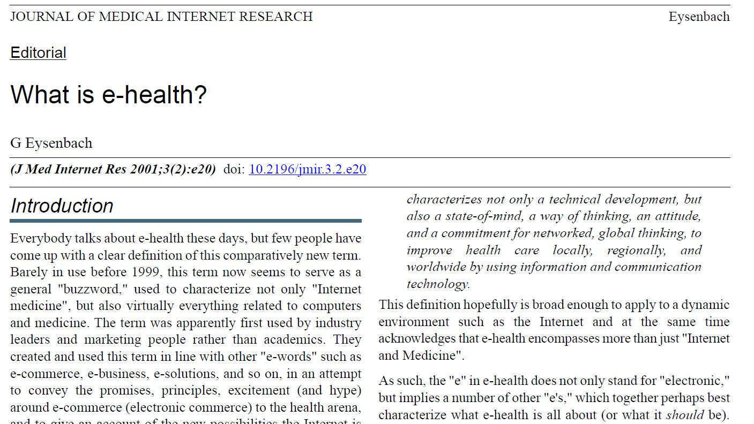
eGezondheid: wat is e Health?

Slide 3

eGezondheid: wat is e Health?

Slide 4
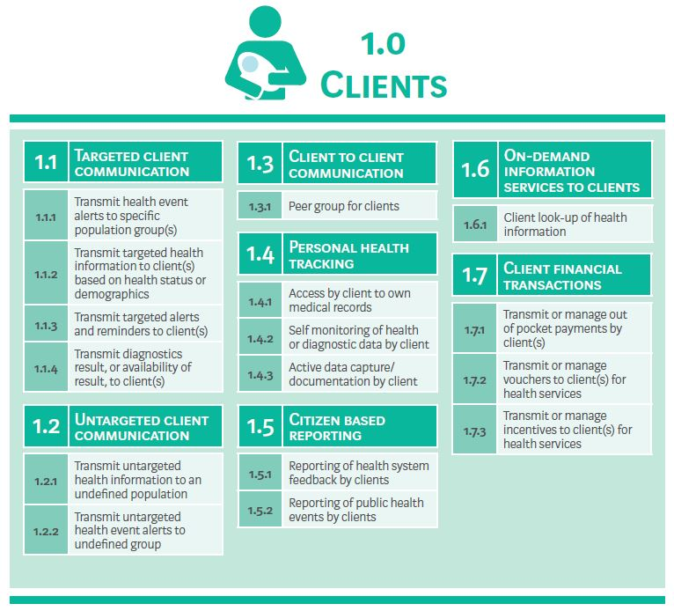
eGezondheid: een containerbegrip
Classification of Digital Health Interventions, World Health Organization, 2018

Slide 5
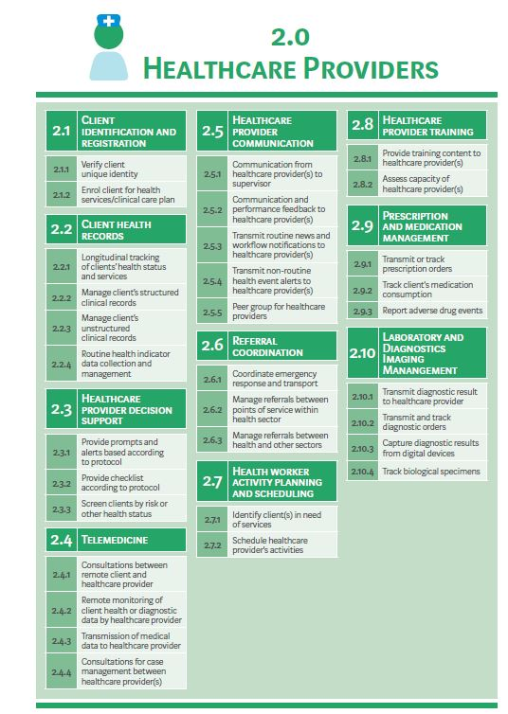
eGezondheid: een containerbegrip
Classification of Digital Health Interventions, World Health Organization, 2018

Slide 6
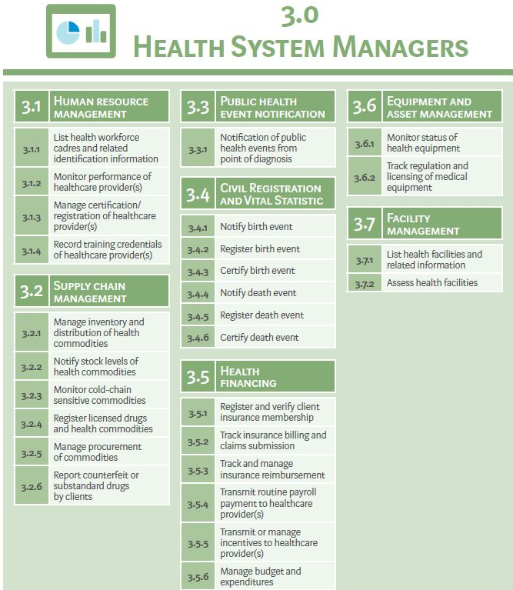
eGezondheid: een containerbegrip
Classification of Digital Health Interventions, World Health Organization, 2018

Slide 7
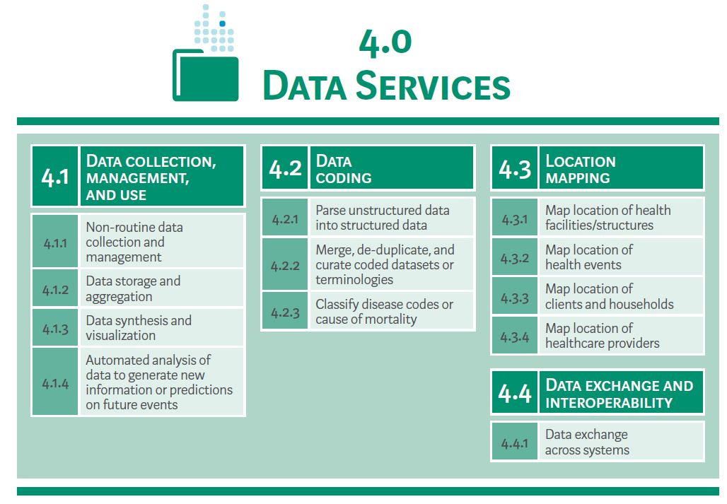
eGezondheid: een containerbegrip
Classification of Digital Health Interventions, World Health Organization, 2018

Slide 8
eGezondheid: de 10 E’s in e-Health
The 10 e's in "e-health"
1. Efficiency - one of the promises of e-health is to increase efficiency in health care, thereby decreasing costs. One possible way of decreasing costs would be by avoiding duplicative or unnecessary diagnostic or therapeutic interventions, through enhanced communication possibilities between health care establishments, and through patient involvement.
2. Enhancing quality of care - increasing efficiency involves not only reducing costs, but at the same time improving quality. E-health may enhance the quality of health care for example by allowing comparisons between different providers, involving consumers as additional power for quality assurance, and directing patient streams to the best quality providers.
3. Evidence based - e-health interventions should be evidence-based in a sense that their effectiveness and efficiency should not be assumed but proven by rigorous scientific evaluation. Much work still has to be done in this area.
4. Empowerment of consumers and patients - by making the knowledge bases of medicine and personal electronic records accessible to consumers over the Internet, e-health opens new avenues for patient-centered medicine, and enables evidence-based patient choice.
5. Encouragement of a new relationship between the patient and health professional, towards a true partnership, where decisions are made in a shared manner.
J Med Internet Res 2001 | vol. 3 | iss. 2 | e20

Slide 9
eGezondheid: de 10 E’s in e-Health
6. Education of physicians through online sources (continuing medical education) and consumers (health education, tailored preventive information for consumers)
7. Enabling information exchange and communication in a standardized way between health care establishments.
8. Extending the scope of health care beyond its conventional boundaries. This is meant in both a geographical sense as well as in a conceptual sense. e-health enables consumers to easily obtain health services online from global providers. These services can range from simple advice to more complex interventions or products such a pharmaceuticals.
9. Ethics - e-health involves new forms of patient-physician interaction and poses new challenges and threats to ethical issues such as online professional practice, informed consent, privacy and equity issues.
10. Equity - to make health care more equitable is one of the promises of e-health, but at the same time there is a considerable threat that e-health may deepen the gap between the "haves" and "have-nots".
J Med Internet Res 2001 | vol. 3 | iss. 2 | e20

Slide 10

eGezondheid: objectieven

Slide 11
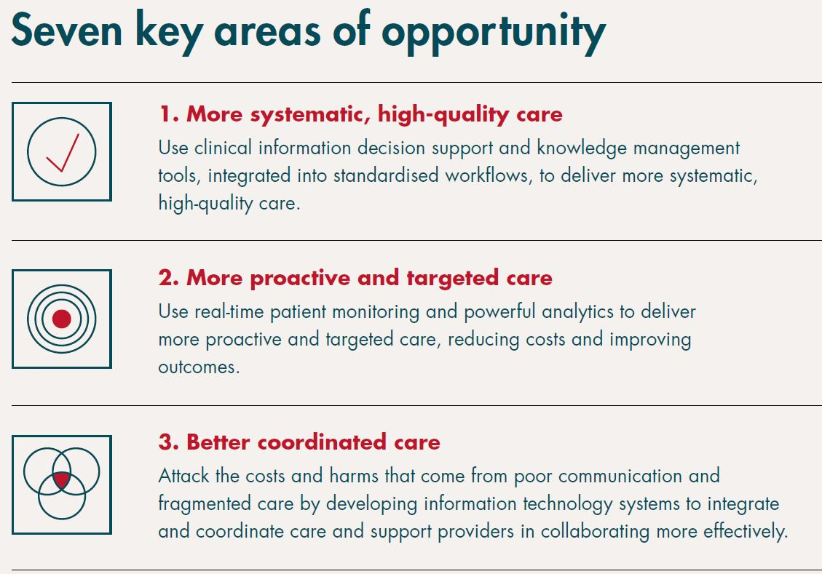
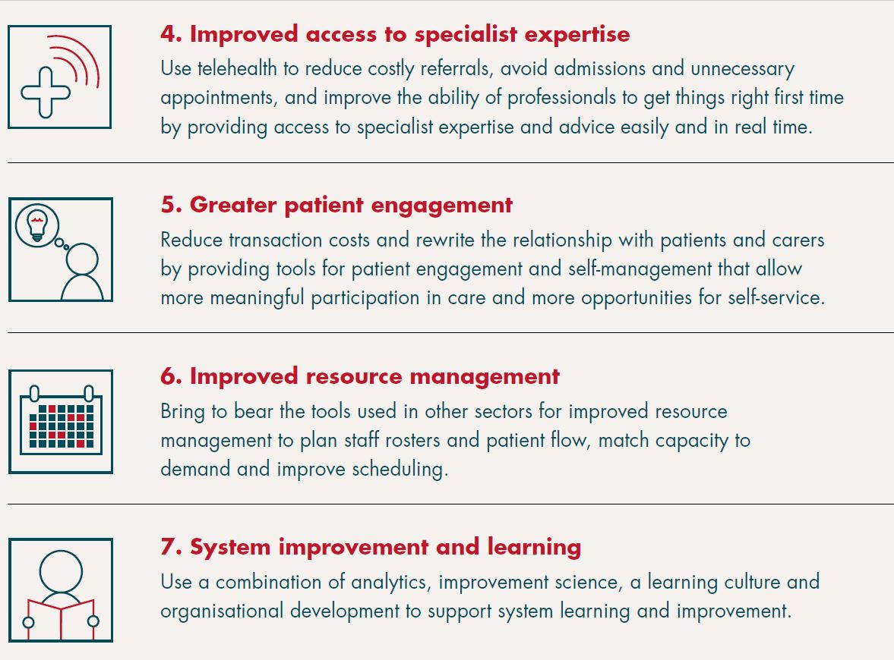
eGezondheid: objectieven

Slide 12
eGezondheid: een internationaal gebeuren
Global Strategy on Digital Health 2020-2024
WHO guideline
recommendations on digital interventions for health system strengthening
Draft 28 June 2019

Slide 13

eGezondheid: een internationaal gebeuren
MEDEDELING VAN DE COMMISSIE AAN HET EUROPEES PARLEMENT, DE RAAD, HET EUROPEES ECONOMISCH EN SOCIAAL COMITÉ EN HET COMITÉ VAN DE REGIO'S
over het mogelijk maken van de digitale transformatie van gezondheid en zorg in de digitale eengemaakte markt; de burger "empoweren" en bouwen aan een gezondere maatschappij
{SWD(2018) 126 final}
In het recente verslag over de gezondheidstoestand in de EU ("State of Health in the EU")1 werd de conclusie getrokken dat we alleen door een fundamentele herijking van onze gezondheids- en zorgstelsels2 ervoor kunnen zorgen dat zij aan onze verwachtingen blijven voldoen. Dit betekent dat wij doorgaan met het bevorderen van de gezondheid, het voorkomen van ziekte en het bieden van zorg waarin de patiënt centraal staat en die aan de behoeften van de burgers voldoet. Gezondheids- en zorgstelsels vereisen hervormingen en innovatieve oplossingen om veerkrachtiger, toegankelijker en doeltreffender te worden bij het leveren van kwaliteitszorg aan de Europese burgers3.
Brussels, 25.4.2018
COM(2018) 233 final

Slide 14
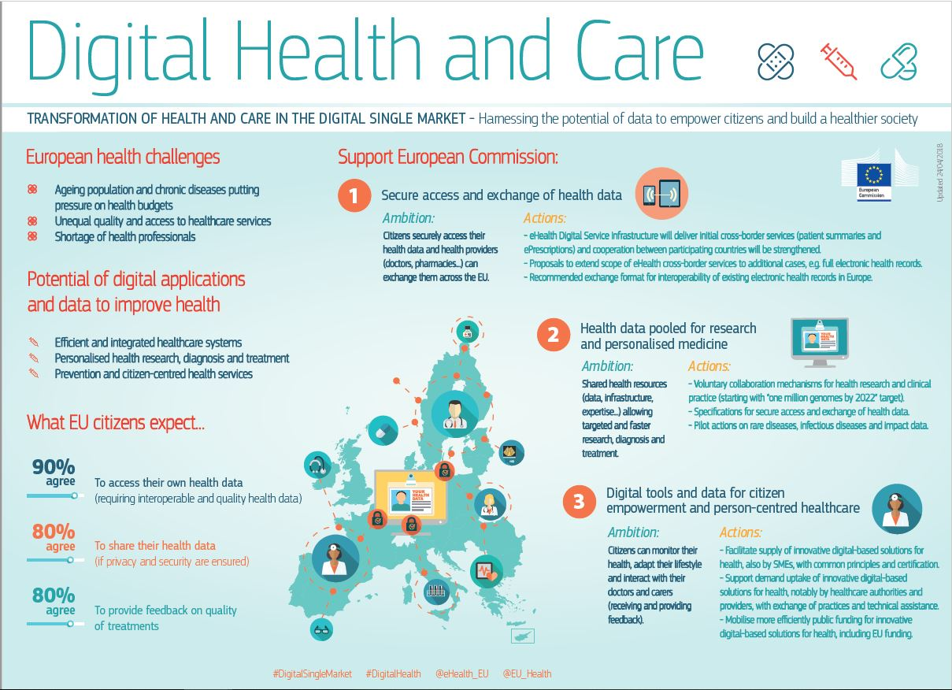
eGezondheid: een internationaal gebeuren
#DigitalSingleMarket #DigitalHealth @eHealth_EU @EU_Health

Slide 15
eGezondheid in België: van vroeger tot nu
Stap 1:
Bouwen van een robuste en stabiele technische onderbouw
Ondersteuning van uitbouw van elektronische dossiers voor huisartsen, ziekenhuizen, apothekers
Vereenvoudiging van administratieve workflows

Slide 16

eGezondheid in België: e-Healthplatform
Het eHealth-platform is een federale overheidsinstelling die heeft als missie om een goed georganiseerde, onderlinge elektronische dienstverlening en informatie-uitwisseling te bevorderen en te ondersteunen tussen alle actoren in de gezondheidszorg, met de nodige waarborgen op het vlak van de informatieveiligheid, de bescherming van de persoonlijke levenssfeer van de patiënt en de zorgverlener en het respect van het medisch beroepsgeheim.
Daardoor moet het eHealth-platform in belangrijke mate bijdragen tot een optimalisering van de kwaliteit en de continuïteit van de gezondheidszorgverstrekking en van de veiligheid van de patiënt, tot een vereenvoudiging van de administratieve formaliteiten voor alle actoren in de gezondheidszorg en tot een degelijke ondersteuning van het gezondheidszorgbeleid.

Slide 17
eGezondheid in België: e-Healthplatform (10 opdrachten)
Ontwikkeling van een visie en van een strategie inzake eHealth
Organiseren van de samenwerking met andere overheidsinstanties die belast zijn met de coördinatie van de elektronische dienstverlening
De motor van de noodzakelijke veranderingen zijn voor de uitvoering van de visie en de strategie inzake eHealth
Vastleggen van functionele en techische normen, standaarden, specificaties en basisarchitectuur inzake ICT

Slide 18
eGezondheid in België: e-Healthplatform (10 opdrachten)
Registreren van software voor het beheer van elektronische patiëntendossiers
Concipiëren, uitwerken en beheren van een samenwerkingsplatform voor de veilige elektronische gegevensuitwisseling met de bijhorende basisdiensten
Een akkoord bereiken over een taakverdeling en over de kwaliteitsnormen en nagaan of de kwaliteitsnormen worden nageleefd

Slide 19
eGezondheid in België: e-Healthplatform (10 opdrachten)
Als onafhankelijke trusted third party (TTP) optreden voor het coderen en anonimiseren van persoonsgegevens m.b.t. de gezondheid voor rekening van bepaalde, in de wet opgesomde instanties ter ondersteuning van het wetenschappelijk onderzoek en het beleid
De totstandkoming van programma's en projecten promoten en coördineren
De ICT-aspecten van de gegevensuitwisseling beheren en coördineren in het kader van de elektronische patiëntendossiers en van de elektronische medische voorschriften
12-09-2019

Slide 20
eGezondheid in België: e-Healthplatform (10 basisdiensten)
Coordination de sous-processus électroniques
Portail
Gestion intégrée des utilisateurs et des accès
Gestion de loggings
Système de chiffrement end-to-end
eHealthBox
Timestamping
Codage et anonymisation
Consultation du registre national et des registres BCSS
Répertoire des références (metahub)

Slide 21

eGezondheid in België: e-Healthplatform

Slide 22


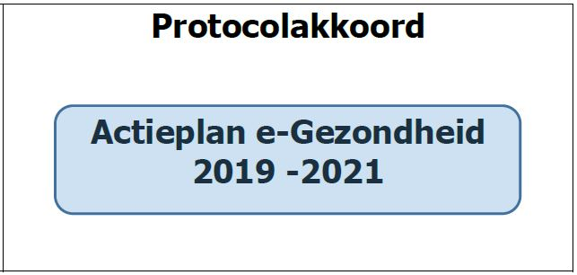



eGezondheid in België: strategische plannen
Actieplan voorgesteld aan de Ronde tafel van 20 december 2012

Slide 23
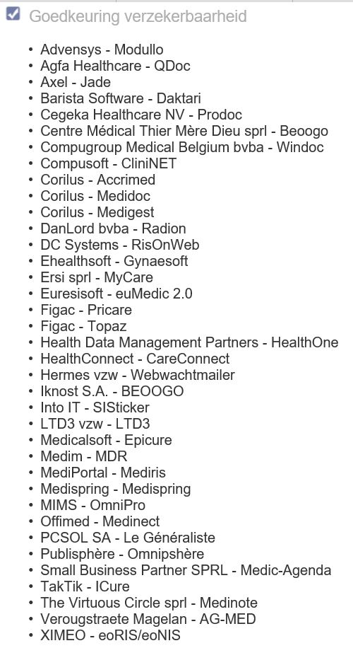
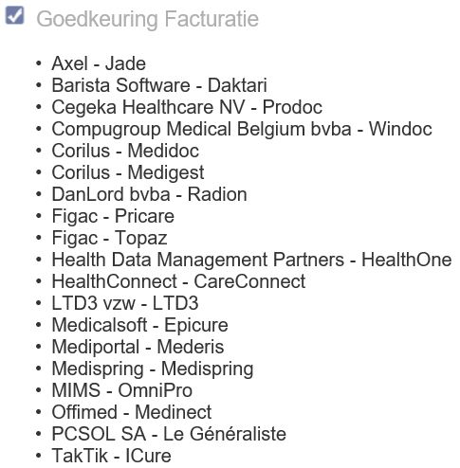
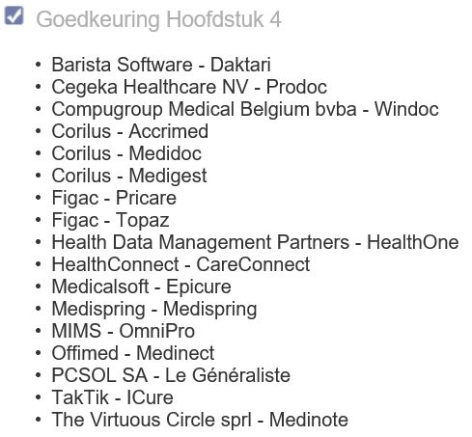

eGezondheid in België: softwarepakketten
Erkende softwarepakketten
Situatie 26/08/2019
Goedgekeurde software leveranciers MyCareNet

Slide 24
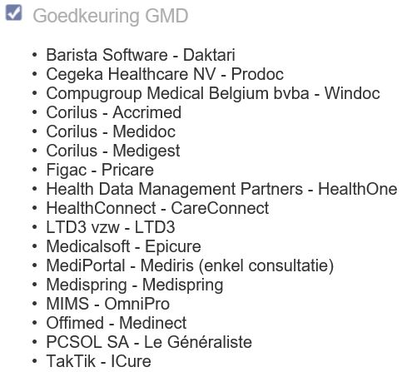
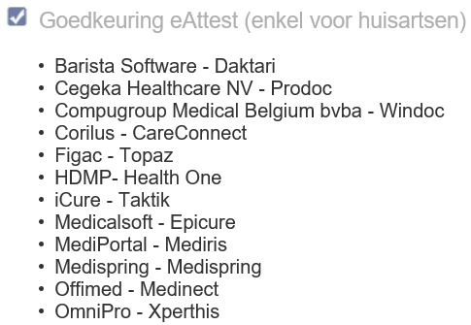
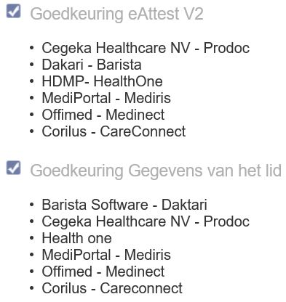
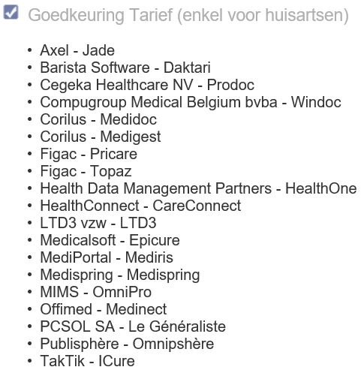
eGezondheid in België: softwarepakketten

Slide 25

eGezondheid in België: administratieve workflows
Aanvragen Mycarenet (Messages IN)
Raadplegen verzekerbaarheid
Aanvraag akkoord hoofdstuk IV
Raadplegen hoofstuk IV
Facturatie Legacy (Ziekenh., …)
Facturatie eFac
Raadplegen Tarief eTar
eAttest
Raadplegen eGMD
Kennisgeving eGMD
Raadplegen lijst eGMD
Opname Hospitalisatie
Medisch-adm. doc. Verpleging

Slide 26
eGezondheid in België: van vroeger tot nu
Stap 2: faciliteren van communicatie tussen zorgverleners
Vastleggen van spelregels van toegang tot gegevens (definiëren therapeutische relaties, informed consent, toegangsmatrix,...)
Creatie referentiebestanden (Cobhra: administratieve gegevens van zorgverleners en zorginstellingen; SAM: authentieke bron geneesmiddelen,...)
Uitwisseling medische gegevens (ziekenhuisgegevens via Hub-Metahub systeem; sumEHR huisarts via kluizen; eHealthbox,…)

Slide 27
eGezondheid in België: spelregels
Reglementen
Elektronische bewijsmiddelen van een therapeutische relatie en een zorgrelatie
Reglement goedgekeurd door het Beheerscomité van het eHealth-platform op 13 november 2018 en het Informatieveiligheidscomité op 4 december 2018
Beraadslaging Sectoraal Comité Sociale Zekerheid en Gezondheid (Beraadslaging nr. 11/088 van 18 oktober 2011, laatst gewijzigd op 4 december 2018)
Geïnformeerde toestemming in het hub & metahub-project
Reglement goedgekeurd door het Beheerscomité van het eHealth-platform op 12 september 2017 en het Sectoraal Comité op 3 juli 2018
Beraadslaging Sectoraal Comité Sociale Zekerheid en Gezondheid (Beraadslaging nr. 11/046 van 17 mei 2011, laatst gewijzigd op 3 juli 2018)
Toegangsmatrix
Reglement goedgekeurd door het Beheerscomité van het eHealth-platform op 13 november 2018 en het Informatieveiligheidscomité op 4 december 2018
Beraadslaging Informatieveiligheidscomité (Beraadslaging nr. 18/190 van 4 december 2018)

Slide 28
eGezondheid in België: referentiebestanden
CoBRHA (Common Base Registry for HealthCare Actor) is de gemeenschappelijke database van de openbare instellingen die bevoegd zijn voor de erkenning van de actoren in de gezondheidszorg in België.
Deze database is een geconsolideerde authentieke bron die een antwoord biedt op 3 vragen met betrekking tot een actor in de gezondheidszorg:
Wie is de actor in de gezondheidszorg ?
De actor kan een beroepsbeoefenaar in de gezondheidszorg zijn (bv. arts, verpleegkundige, …) of een zorginstelling (bv. ziekenhuis, rusthuis, ...).
Wat mag hij doen?
Voor een zorginstelling stemt dit overeen met de erkende activiteiten van deze instelling (bv. algemeen ziekenhuis, intensive care, SMUR/MUG, ...). Voor een beroepsbeoefenaar stemt dit overeen met de erkende beroepen en specialisaties van deze persoon (diploma, visum, ...).
Welke verantwoordelijkheden heeft hij?
De verantwoordelijkheden van de actor in de gezondheidszorg stemmen overeen met zijn rollen, eventueel ten aanzien van een andere actor in de gezondheidszorg (bv. hoofdgeneesheer in een ziekenhuis).
Voor Wie/Hoe gebruiken?
De publicatie in CoBHRA is enkel toegelaten voor de authentieke bronnen die partners zijn van eHealth, hetzij via een publicatiewebservice, hetzij via een batch-publicatie.
De raadpleging van CoBHRA gebeurt via een raadplegingswebservice of in de vorm van een snapshot.
De gegevensuitwisseling gebeurt in een XML-formaat dat eigen is aan eHealth.

Slide 29
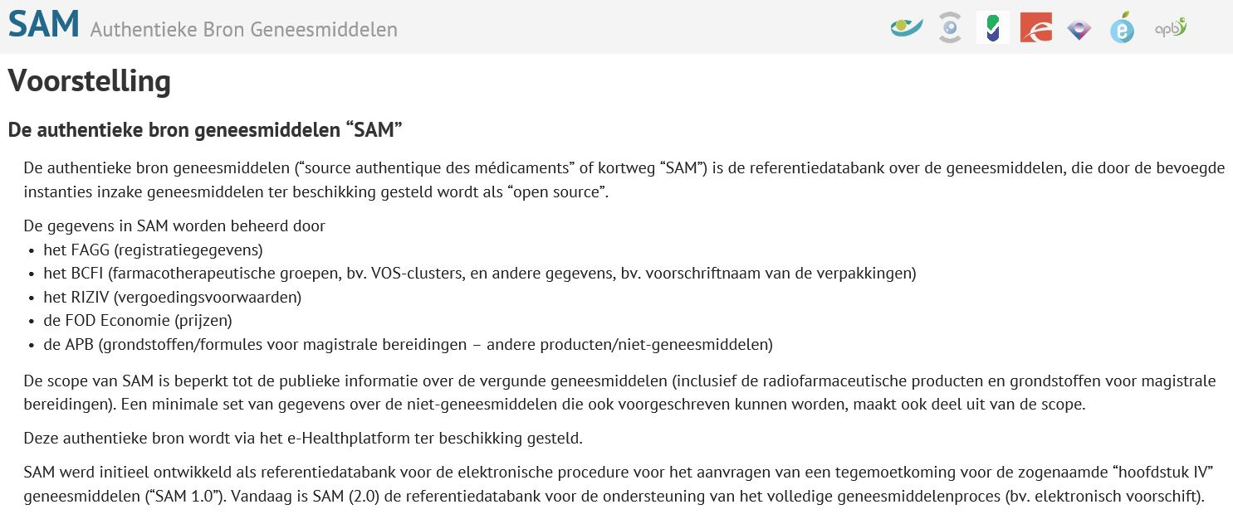
eGezondheid in België: referentiebestanden

Slide 30

eGezondheid in België: uitwisseling gegevens
CIVARS
Project voor de elektronische uitwisseling van gegevens, betreffende de akkoorden van de adviserende geneesheren hoofdstuk IV, tussen de prestatieverleners en de verzekeringsinstellingen (VI’s).

Slide 31
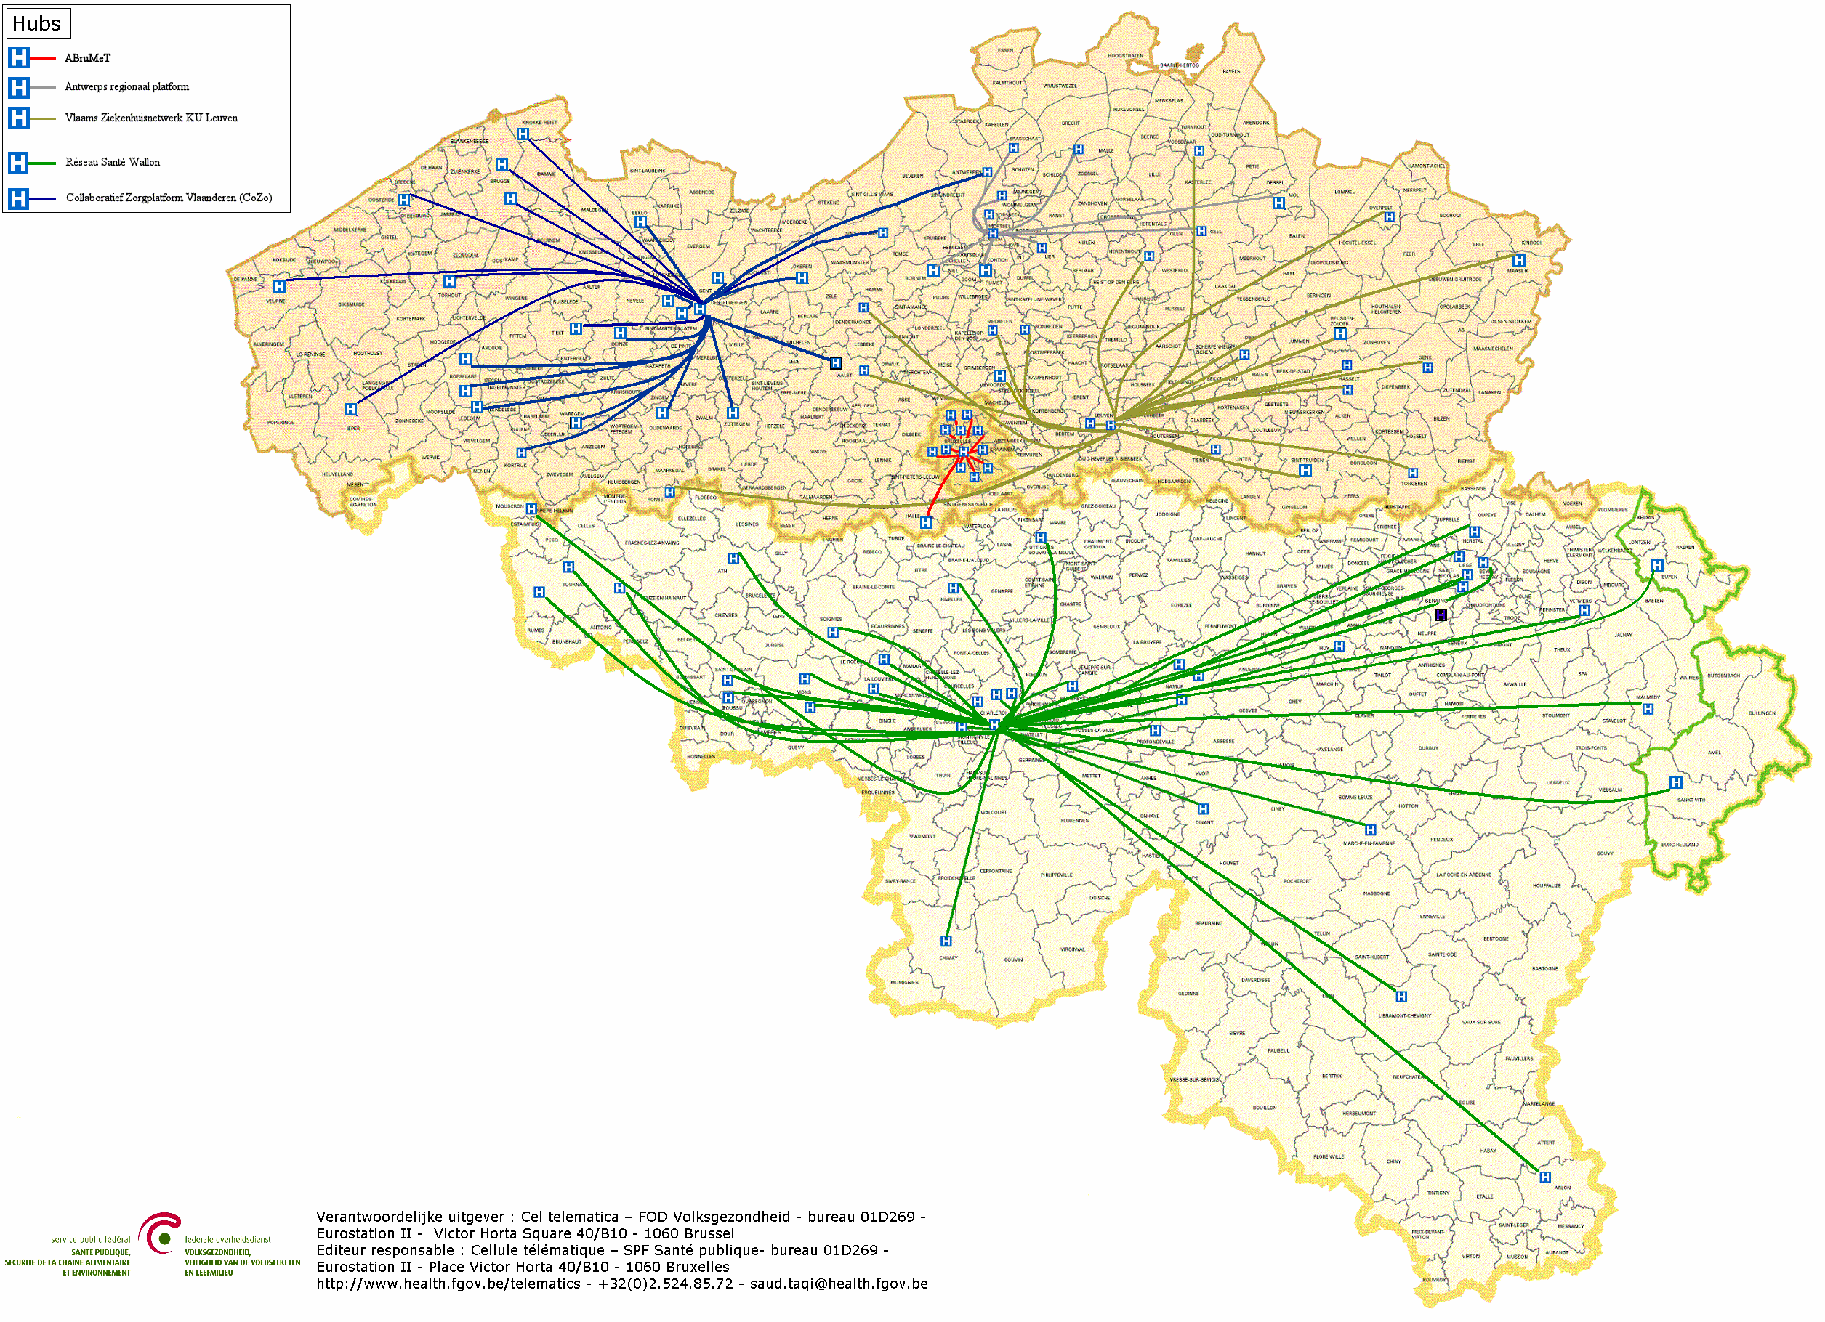
eGezondheid in België: uitwisseling gegevens
        5 hubs
        Collaboratief Zorgplatform (Cozo)
        Antwerpse Regionale Hub (ARH)
        Vlaams Ziekenhuisnetwerk KU Leuven (VZN)
        Réseau Santé Wallon (RSW)
        Réseau Santé Bruxellois (RSB)

Slide 32

eGezondheid in België: uitwisseling gegevens

Slide 33
eGezondheid in België: van vroeger tot nu
Stap 3:
Complexere workflows: ePrescription (voorlopig alleen geneesmiddelen)
Verplichting tot gebruik van digitale tools: verplichting voorschrijven geneesmiddelen; verplicht gebruik on-line registraties; gmd = emd

Slide 34

eGezondheid in België: ePrescription
Geneesmiddelen voorschrijven voor ambulante patiënten
Elektronisch voorschrijven van geneesmiddelen voor ambulante patiënten wordt vanaf 1 januari 2020 verplicht. Er zijn echter uitzonderingen.
Hoe maakt u een elektronisch voorschrift aan? Wanneer is een papieren voorschrift toegelaten?

Slide 35


eGezondheid in België: Healthdata
Technisch en procesmatig faciliteren van wetenschappelijke projecten aangaande gezondheid en gezondheidszorg in Belgïe.

Slide 36
eGezondheid in België: van vroeger tot nu
Stap 4
Burger/patiënt wordt deelnemer: patient health viewer

Slide 37

eGezondheid: patient health viewer

Slide 38


eGezondheid in België: één portaal

Slide 39
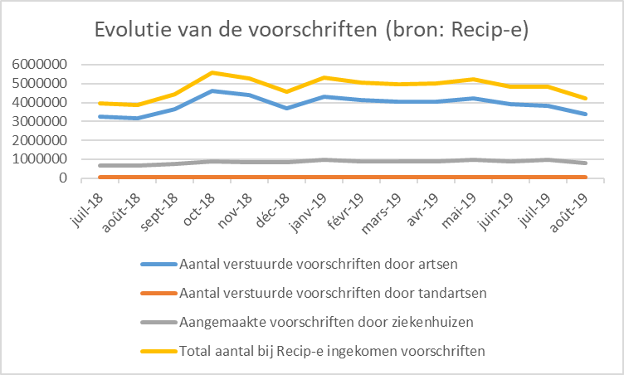
eGezondheid in België: waar staan we?

Slide 40
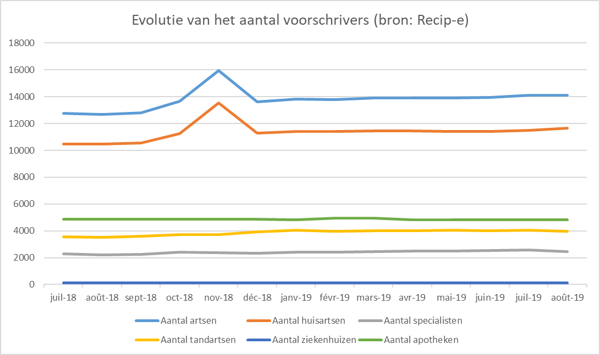
eGezondheid in België: waar staan we?

Slide 41
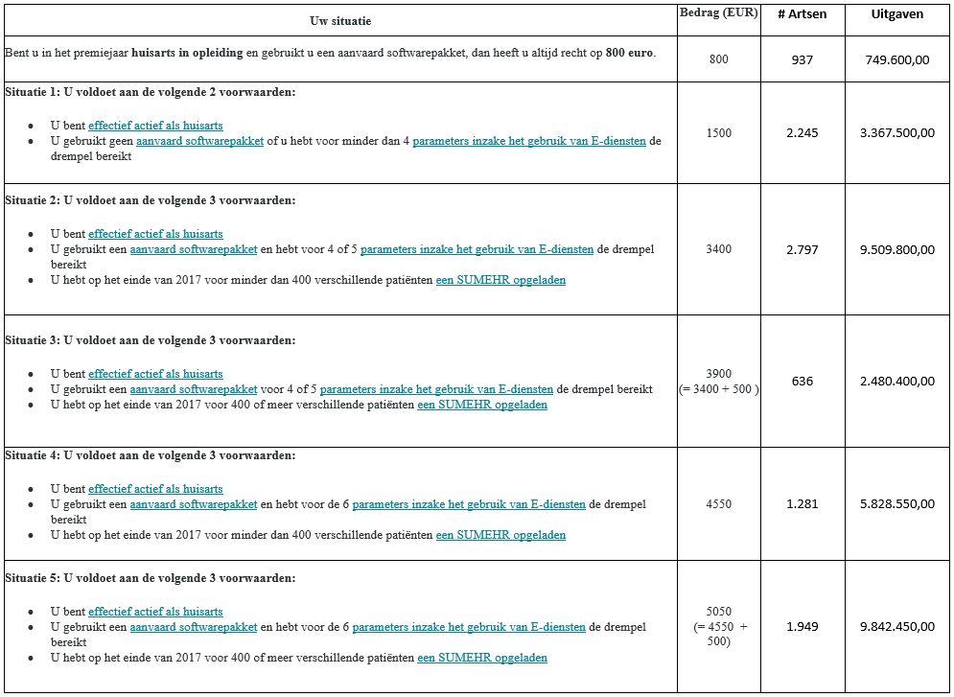
eGezondheid in België: realisaties

Slide 42
eGezondheid in België: waar staan we?
Aanvragen Mycarenet (Messages IN) | 2014 | 2015 | 2016 | 2017 | 2018
Raadplegen verzekerbaarheid | 106.386.723 | 152.895.271 | 207.665.228 | 248.770.846 | 286.177.453
Aanvraag akkoord hoofdstuk IV | 20.886 | 126.948 | 347.663 | 567.732 | 647.214
Raadplegen hoofstuk IV | 243.601 | 9.814.791 | 22.867.301 | 34.815.992 | 55.357.427
Facturatie Legacy (Ziekenh., …) | 333.538.392 | 478.761.162 | 511.976.184 | 564.272.462 | 626.342.433
Facturatie eFac | - | 891.780 | 12.256.922 | 27.342.597 | 82.027.791
Raadplegen Tarief eTar | - | 1.395.679 | 13.656.134 | 27.459.778 | 68.649.445
eAttest |  |  |  |  | 25.000.000
Raadplegen eGMD | 64.462 | 8.832.398 | 40.778.962 | 74.840.366 | 118.996.182
Kennisgeving eGMD | 5.131 | 423.072 | 2.056.744 | 3.819.194 | 4.812.184
Raadplegen lijst eGMD | 324 | 27.929 | 78.651 | 79.176 | 79.176
Opname Hospitalisatie | 30.744.079 | 69.743.663 | 82.585.227 | 94.424.458 | 94.424.458
Medisch-adm. doc. Verpleging | 666.232 | 1.208.667 | 1.308.624 | 1.332.021 | 1.332.021
Jaarlijks Totaal MyCareNet | 471.669.830 | 724.121.360 | 895.577.640 | 1.077.724.622 | 1.363.845.785
Groei per jaar |  | 54% | 24% | 20% | 27%

Slide 43
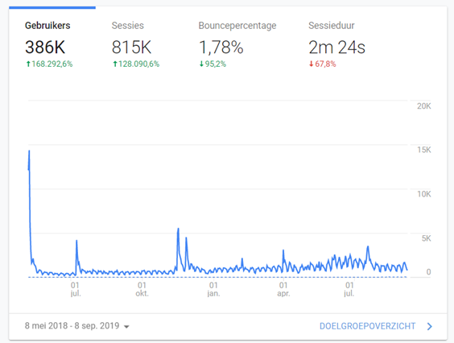
eGezondheid in België: waar staan we?

Slide 44

eGezondheid in België: internationale benchmarking
November 2018

Slide 45
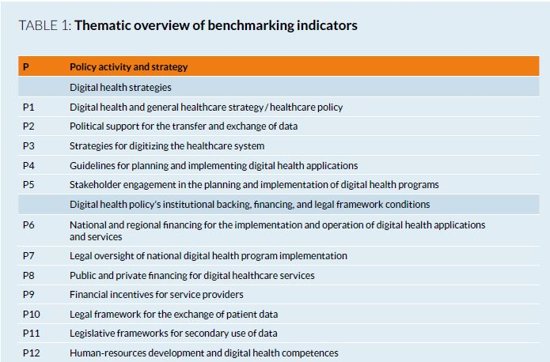
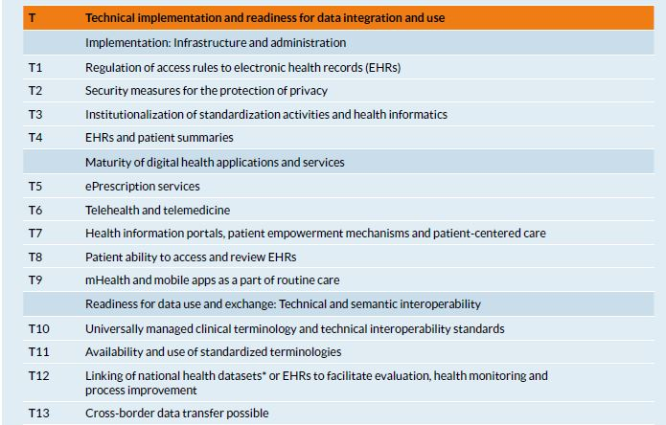
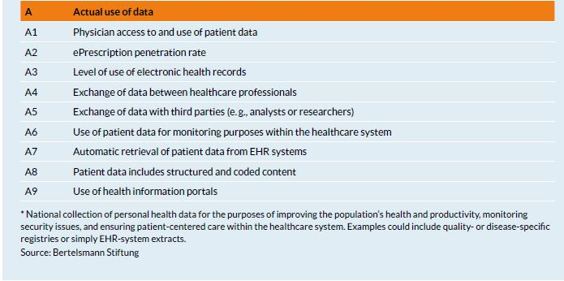

eGezondheid in België: internationale benchmarking

Slide 46
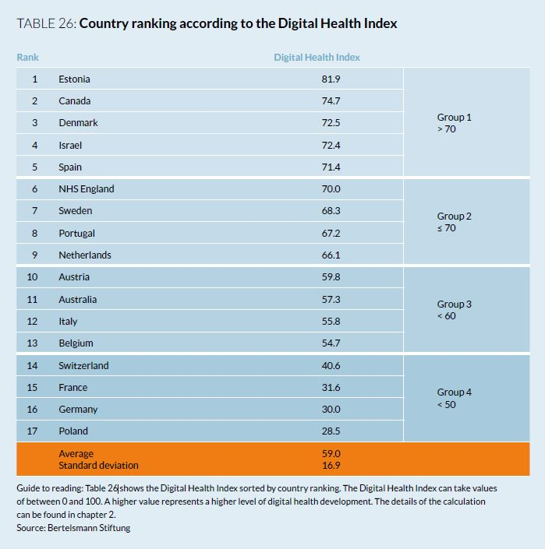

eGezondheid in België: internationale benchmarking

Slide 47

eGezondheid in België: internationale benchmarking
The Digital Economy and Society Index (DESI) is a composite index that summarises relevant indicators on Europe’s digital performance and tracks the progress of EU Member States in digital competitiveness.

Slide 48
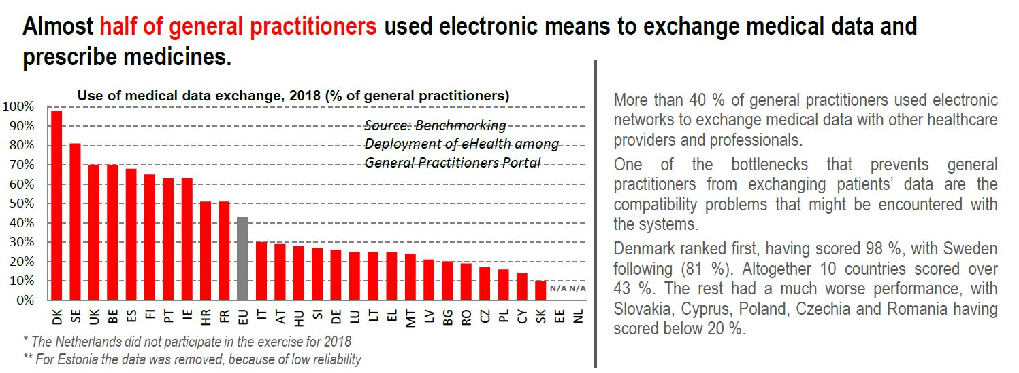
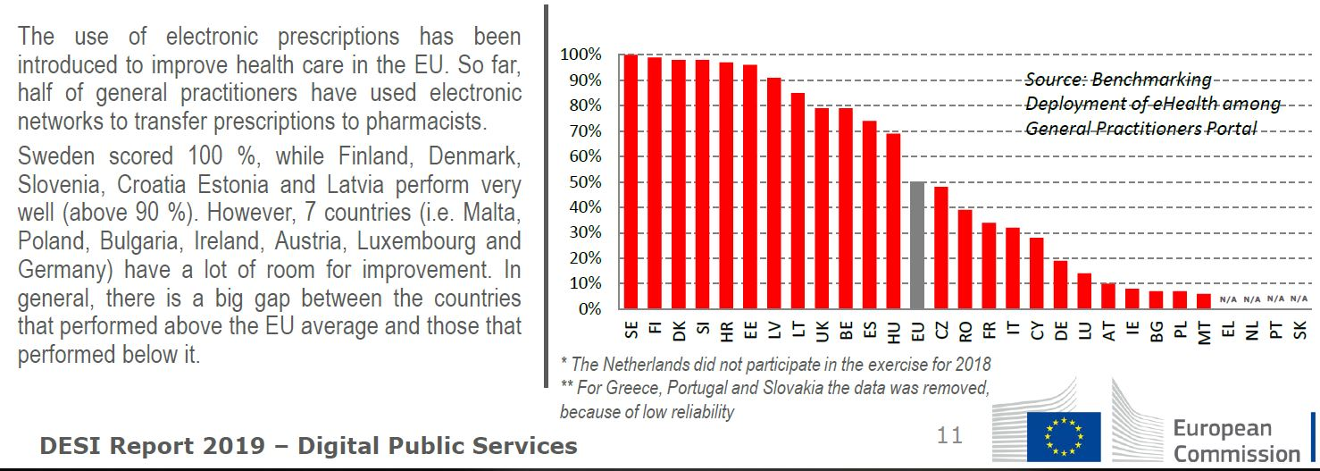
eGezondheid in België: internationale benchmarking
DESI Report 2019 – Digital Public Services

Slide 49
eGezondheid in België: internationale benchmarking

Slide 50

eGezondheid in België: internationale benchmarking
Benchmarking Deployment of eHealth among General Practitioners (2018)
The European Commission seeks to understand and measure the current use of information and communication technology (ICT) and eHealth applications by general practitioners (GPs) in the European Union (EU), as well as changes in uptake over time.
European Union, 2018.

Slide 51
eGezondheid in België: een tussentijdse balans
Wat loopt goed ?
Aandacht voor bereiken draagvlak en overleg over eGezondheid
Samenwerking tussen verschillende overheidsinstanties: federaal én regionaal
Er is gestage vooruitgang in ontwikkeling: no one left behind
Praktisch-werkende systemen met toegevoegde waarde
Bewaking van de veiligheid
…

Slide 52
eGezondheid in België: een tussentijdse balans
Wat kan beter ?
Meer focus op bussiness-continuity (pijler nieuw actieplan) en usability
Noodzaak aan grotere samenhang en integratie afzonderlijke systemen
Grotere aandacht voor de inhoud en kwaliteit van de data (eGezondheid is meer dan bouwen van systemen)
Wegwerken blind spots: mHealth; telegeneeskunde;
…

Slide 53
eGezondheid in België: wat brengt de toekomst?
Periodieke monitoring van eGezondheid bij zorgverleners en patiënten (cfr Nederland)
Uitbouw van workflows en gedeelde dossiers tussen verschillende zorgverleners, zorginstellingen en patiënt met dematerialisatie ter ondersteuning geintegreerde zorg (voorbeeld VIDIS: Virtual Integrated Drug Information System)
Input van wetenschappelijke evidentie ter ondersteuning van zorgverleners (voorbeeld: decision support systemen)
Verhoging van de relevantie van gegevens (minder vorm, meer inhoud: SumEHR) en bevordering codering van gegevens (SnoMed; Loinc...)
Alignering met Europese en internationale initiatieven (internationale standaarden; cross border gegevensuitwisseling bijv in het kader European Reference Networks)
Ontwikkeling databeleid (cfr investeringspact regering Michel)

Slide 54

eGezondheid in België: wat brengt de toekomst?
Schrijft de dokter je binnenkort een app voor?
Apps om te diëten, sporten of je bloeddruk te meten: er zijn ondertussen al duizenden medische apps. Hoe vind je de weg in die wildgroei aan apps? En zal je een app op voorschrift kunnen krijgen?
We zijn al langer overtuigd van het nut van medische apps. Om te weten wat de meerwaarde én uitdagingen van gezondheidsapps zijn, hebben we tot vorig jaar een aantal proefprojecten opgezet. Dit kwam uit de bus.
10 september, 2019

Slide 55

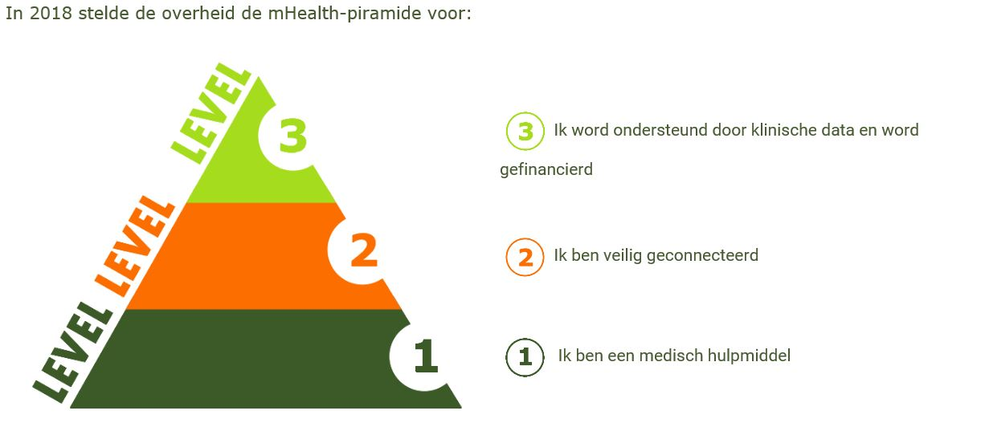
eGezondheid in België: wat brengt de toekomst?

Slide 56


eGezondheid in België: wat brengt de toekomst?
Terugbetaling medische applicaties sleept aan
Wie een medische app gebruikt, betaalt die nog altijd uit eigen zak. Een concrete timing voor terugbetaling is er niet. De bouwers van de applicaties voelen zich gefnuikt in hun groei en grijpen noodgedwongen in.
05 juni 2019

Slide 57


eGezondheid in België: wat brengt de toekomst?
The "data for better health initiative" aims to facilitate
the re-use of the many existing data resources in health and health care

Slide 58

eGezondheid: slotbeschouwingen
ASSESSING THE IMPACT OF DIGITAL
TRANSFORMATION OF HEALTH SERVICES
Report of the
Expert Panel on effective ways of
investing in Health (EXPH)
Opinion on Assessing the impact of digital transformation of health services
The impact of digitalisation of health services has been profound and is expected to be even more profound in the future.
Luxembourg: Publications Office of the European Union, 2019
© European Union, 2019

Slide 59

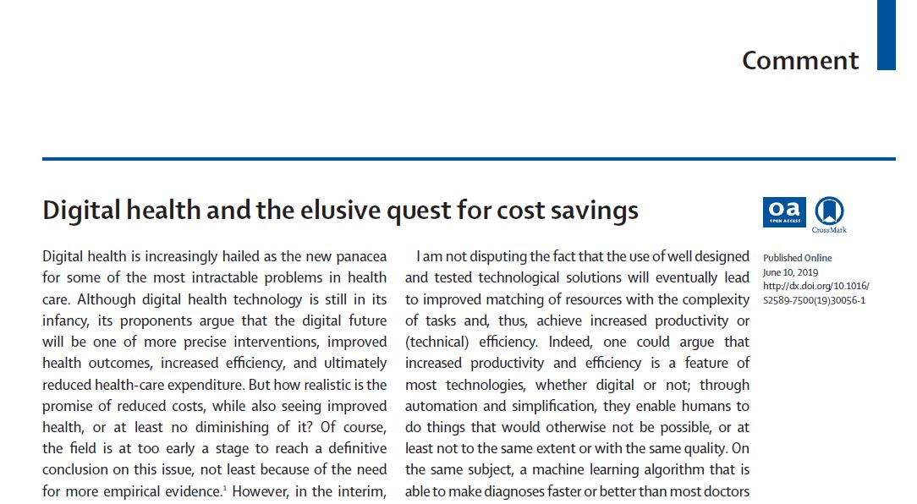
eGezondheid: slotbeschouwingen
Australian Digital Health Agency,
April 2019
www.thelancet.com/digital-health Vol 1 July 2019

Slide 60

eGezondheid: slotbeschouwingen
HEALTH SYSTEMS AND POLICY ANALYSIS
POLICY BRIEF 25
How can eHealth improve care for people with multimorbidity in Europe?
On behalf of the ICARE4EU consortium

Slide 61


eGezondheid: slotbeschouwingen
By any measure, Artificial Intelligence – the use of intelligent machines to work and react like humans – is already part of our daily lives. Facial recognition at passport control and voice recognition on virtual assistants such as Alexa and Siri are already with us. Driverless cars or ‘companion’ robots that ‘care’ for the elderly are undergoing trials and most commentators say will be commonplace soon.
Waarde(n)volle
zorgtechnologie
Een verkennend advies over de
kansen en risico’s van kunstmatige
intelligentie in de zorg
Den Haag, februari 2019

Slide 62


eGezondheid: slotbeschouwingen
Analyses et recommandations du Cnom
Janvier 2018

Slide 63

eGezondheid: slotbeschouwingen
MENS & MACHINE
De computer
als dokter
Kunstmatige intelligentie lijkt ineens overal op te duiken. Wat is het eigenlijk, wat kun je ermee in de geneeskunde, en wat niet?
MEDISCH CONTACT 26 | 27 JUNI 2019
Henk Maassen

Slide 64


eGezondheid: slotbeschouwingen
Signalering ethiek en gezondheid 2018

Slide 65
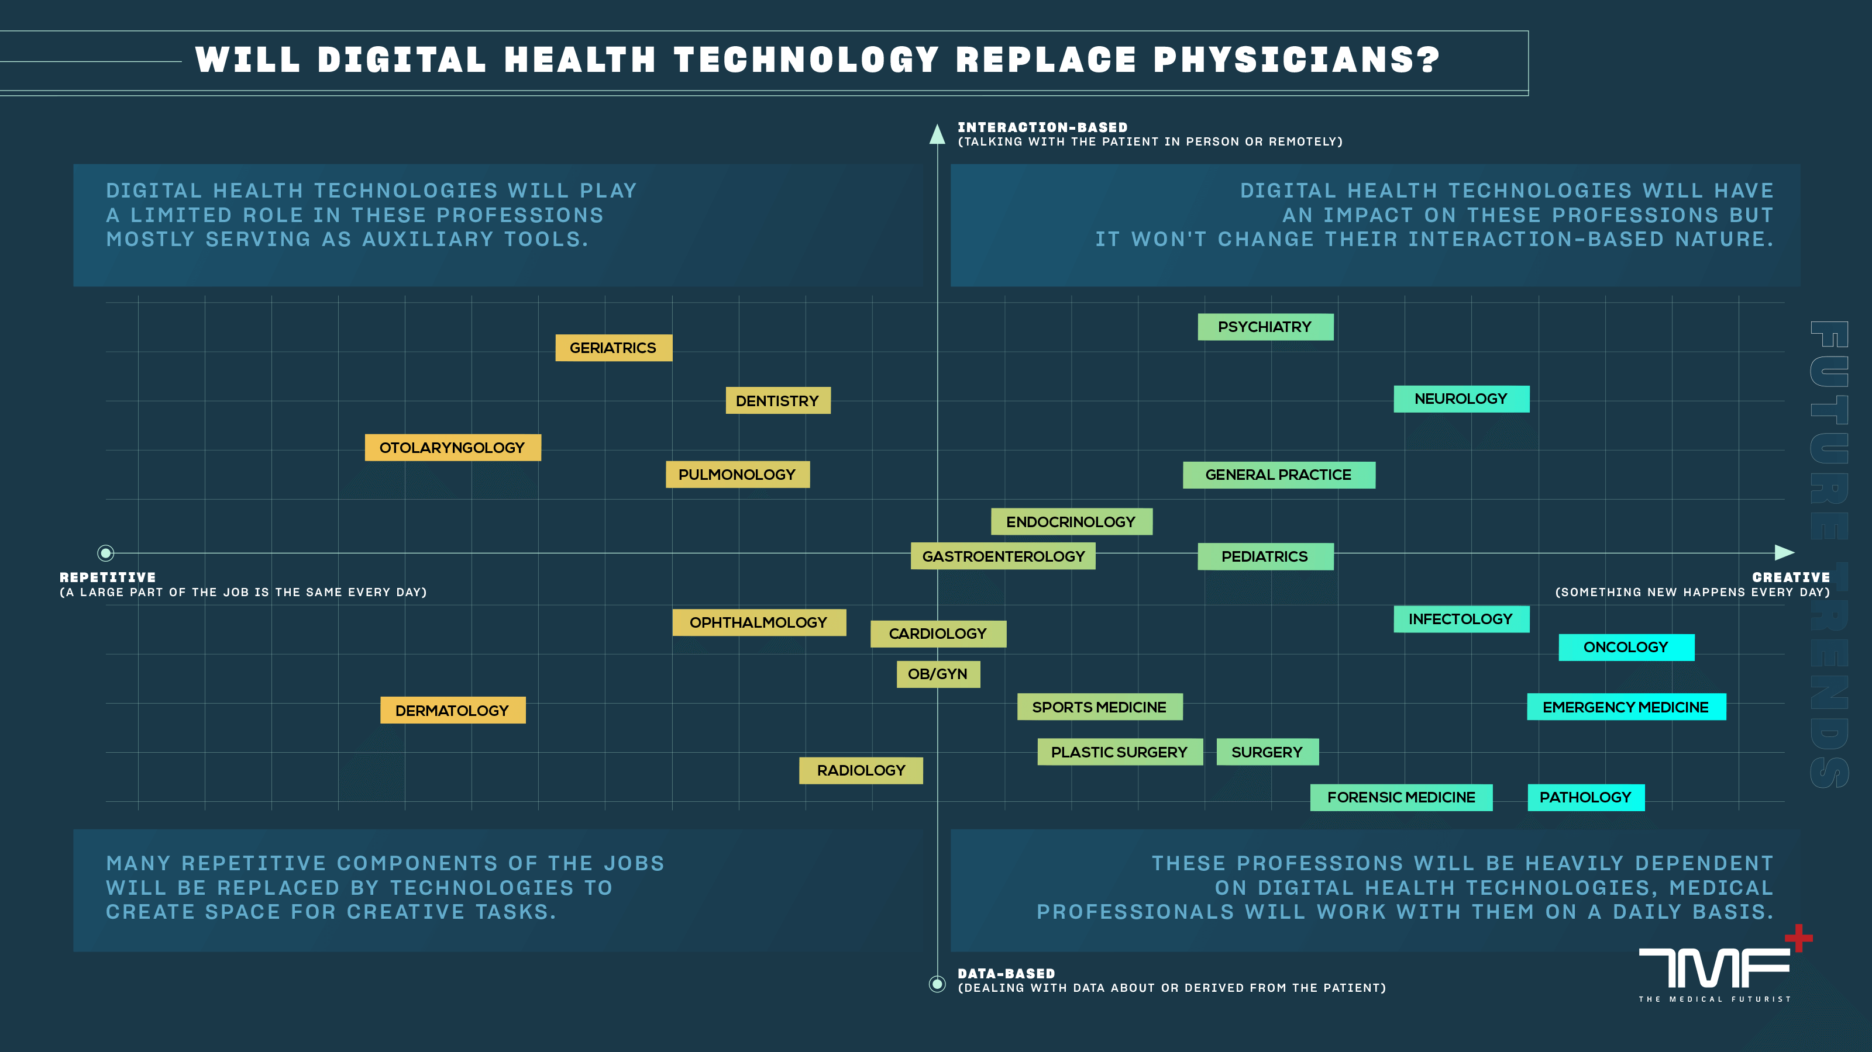
eGezondheid: slotbeschouwingen

Slide 66
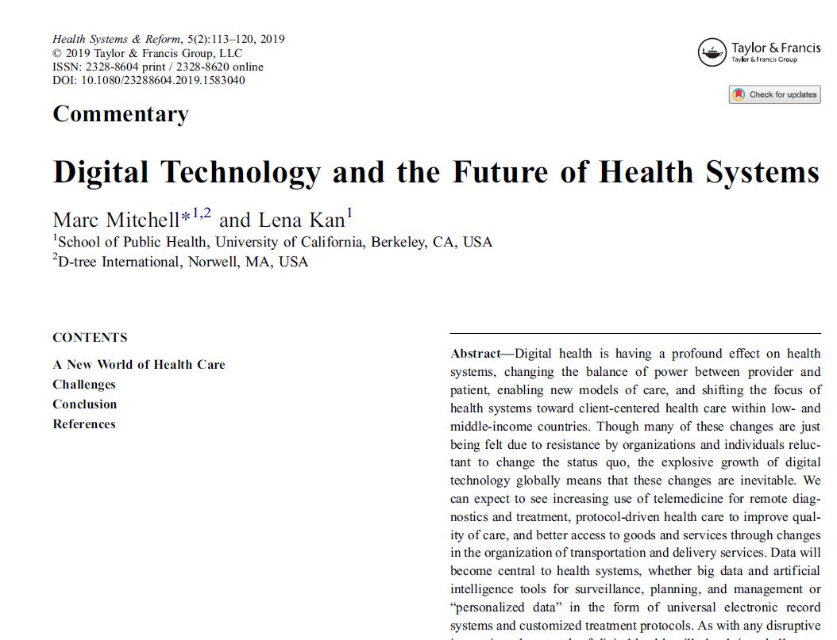
eGezondheid: slotbeschouwingen
15 Feb 2019

Slide 67


